Slide 1
Clínica Digital
Projeto de Desenvolvimento de Sistema Corporativo
- Parte I -

Slide 2
Clínica Digital
Sumário
A Idéia
Os Envolvidos
O Projeto
Os Riscos
Mão na massa!
Experiência

Slide 3
Clínica Digital
Idéia
Desenvolvimento de Sistema Corporativo
Praticar conhecimento das disciplinas
Prática profissional
Experiência de mercado
Contato com clientes externos
Qualidade x Prazo x Custo x Escopo

Slide 4
Clínica Digital
Envolvidos
Para quem
Inovai
Clínicas Médicas
Por quem
Professores (gerentes)
Alunos (desenvolvedores, co-gerentes)

Slide 5
Clínica Digital
Projeto
Informatizar
Agendamento de consultas
Acompanhamento de pacientes
Inovar
Exames e resultados online
Interface com usuário

Slide 6
Clínica Digital
Riscos
Cliente
Histórico
Sistema
Sincronizar com sistemas de terceiros
Segurança da informação (dados confidenciais)
Projeto
Iniciação
Recursos Humanos

Slide 7
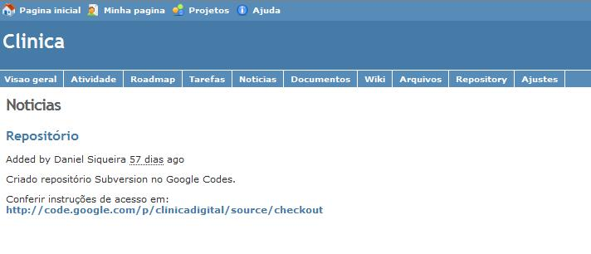
Clínica Digital
Mão na massa
Problemas
Atraso na iniciação, Escassez de força de trabalho
Premissas do XP
Comunicação, Simplicidade, Feedback, Coragem

Slide 8
Clínica Digital
Experiência
Um convite a reflexão...

